Slide 1


TRABAJO FIN DE GRADO
Predicción de precios de instancias “spot” en la nube de Amazon
Tecnología específica de Computación
LUIS MENDOZA MONTERO

Slide 2
INTRODUCCIÓN

Slide 3
INTRODUCCIÓN
Amazon Web Services: plataforma de Amazon que ofrece servicios para adquirir potencia de cómputo, almacenamiento en BBDD y otras funcionalidades en la nube.
Amazon EC2: servicio que ofrece instancias de varios tipos de tamaño con características computacionales.
Estas instancias pueden clasificarse por familia, región y zona de disponibilidad para diferentes sistemas operativos.
Existen varios tipos de instancias: reservadas, bajo demanda, spot (subasta) y hosts dedicados.
Las instancias spot tienen un precio por hora menor. El valor del precio varía dinámicamente.

Slide 4
INTRODUCCIÓN
Proceso de solicitud de las instancias spot:
1. El usuario fija el precio máximo a pagar por la instancia que desea desplegar.
2. Si el precio que ofrece el usuario (bid) es igual o superior al que especificado por el sistema, las instancias se desplegarán.
3. Si en un momento dado, el precio del sistema supera al ofrecido por el usuario, las instancias se interrumpirán notificándoselo al usuario.

Slide 5

MOTIVACIÓN
¿Podemos calcular el mejor bid para un usuario que desee contratar una instancia spot durante un determinado tiempo sin que el sistema llegue a interrumpírsela y que le suponga un ahorro económico frente a la opción de reservarla por un precio por hora mayor?

Slide 6
OBJETIVOS
Estudio de las características de la plataforma pública AWS
Adquisición, almacenamiento y preprocesado de los datos extraídos
Evaluación de los resultados
Desarrollo, implementación y ejecución de algoritmos estadísticos
Conocimiento y aplicación de medidas estadísticas

Slide 7
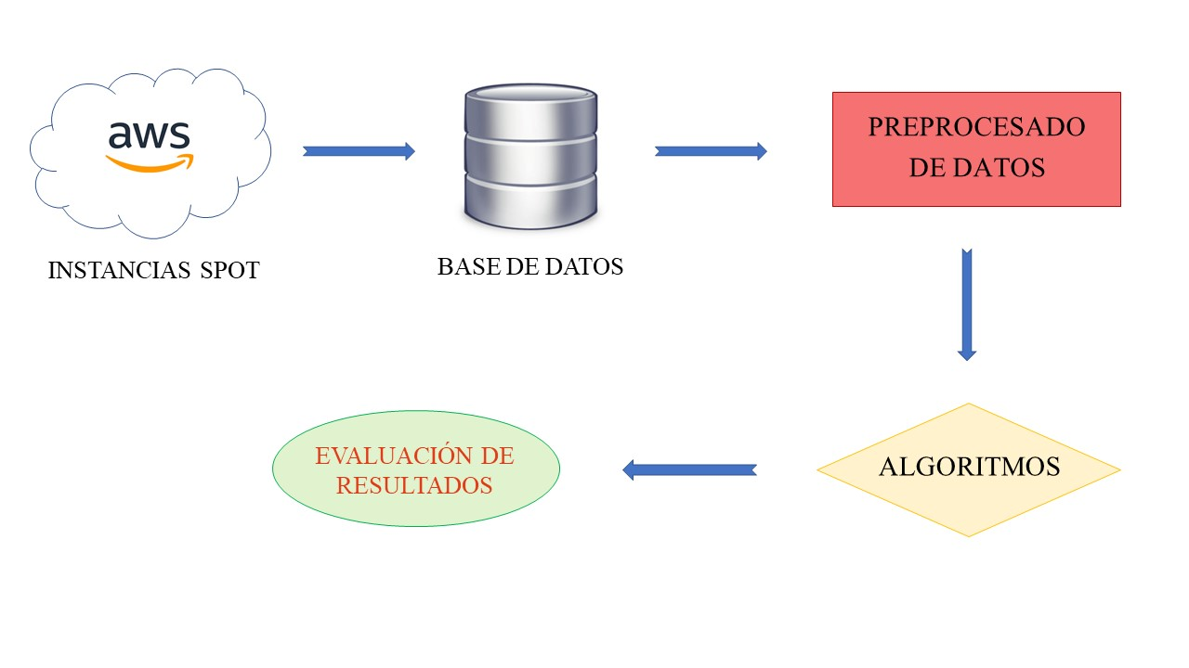
ESQUEMA DEL TRABAJO

Slide 8
CARÁCTERÍSTICAS DEL ENTORNO

Slide 9
¿QUÉ ES CLOUD COMPUTING?
Cloud Computing: tecnología que permite ofrecer servicios informáticos para el uso de recursos computacionales en la nube.
Características generales:
1. Pago por uso: los usuarios solo pagan el tiempo de uso de los recursos que necesiten.
2. Acceso desde la red: los usuarios pueden acceder a los recursos por medio de una conexión a Internet.
3. Escalabilidad: en función de las necesidades de los usuarios, los recursos pueden variar en cuanto a calidad o cantidad de los mismos.
4. Recursos compartidos: los recursos son reservas comunes para todos los usuarios.
5. Servicio supervisado: los recursos son controlados de forma transparente a los usuarios por proveedores en la nube.

Slide 10
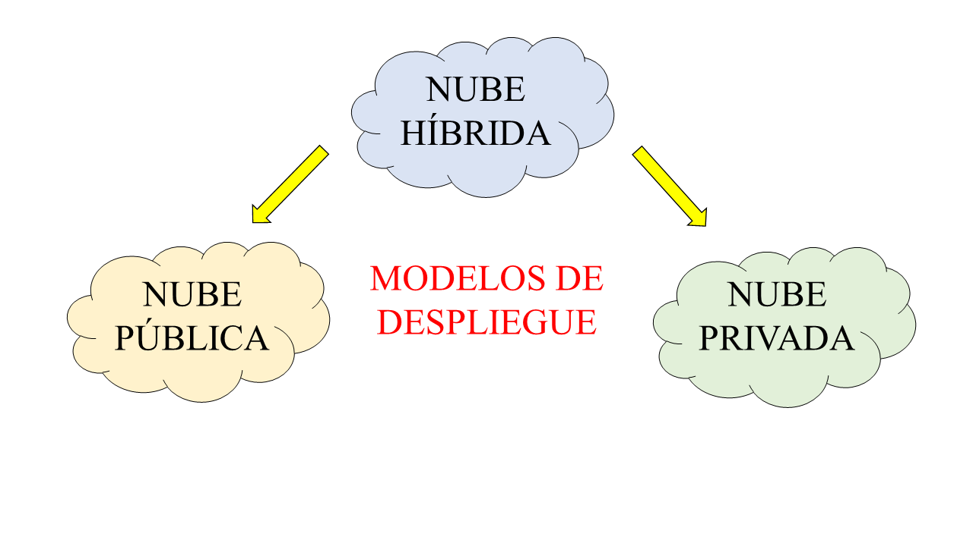
MODELOS DE DESPLIEGUE
Nube pública: los recursos son compartidos por todos los usuarios.
Nube privada: los recursos son exclusivos para los usuarios particulares.
Nube híbrida: combinación de nube pública con la nube privada.

Slide 11
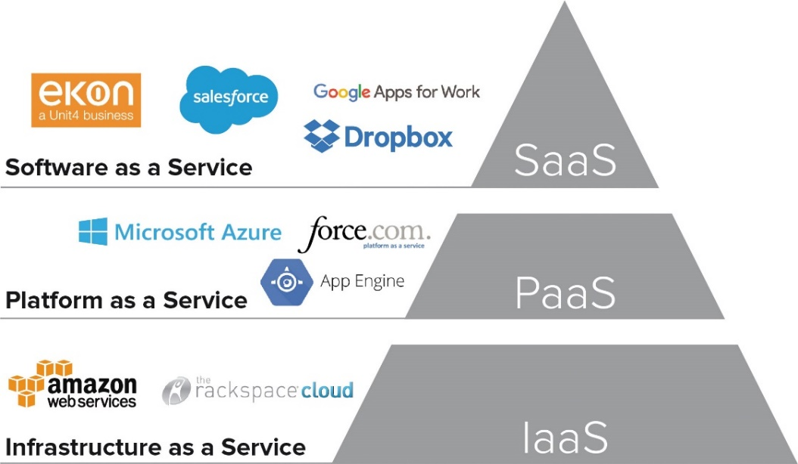
TIPOS DE CONTRATACIÓN
SaaS: los proveedores ofrecen servicios desarrollados por ellos atendiendo a las necesidades de los usuarios.
PaaS: los usuarios pueden desarrollar sus propias aplicaciones.
IaaS: los usuarios pagan por el uso de recursos virtuales centralizados en servidores externos.
Más económico

Slide 12

AMAZON WEB SERVICES
AWS: pionera de las plataformas desplegables en la nube que ofrece sus servicios a más de un millón de clientes por todo el mundo.
Oferta recursos aptos para informática relacionados con el mundo empresarial y para los usuarios más potenciales.
Modelo pay-as-you-go
Acceso
Línea de comandos
Kit de desarrollo SW
Interfaz de usuario

Slide 13

AMAZON EC2
Amazon EC2: servicio web de AWS que permite ofrecer capacidad de cómputo y almacenamiento escalable en la nube a un reducido coste por medio de instancias.
Instancias: servidores privados virtuales de tamaño flexible que funcionan sin necesidad de invertir en hardware o en infraestructura para la adquisición de los mismos.
Este servicio interactúa con otros servicios propios
de AWS para llevar a cabo el correcto
funcionamiento del mismo.

Slide 14
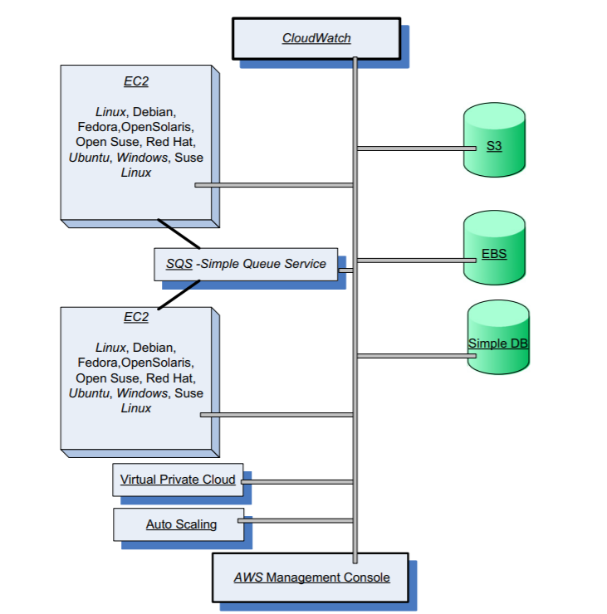
INTERACCIÓN DE SERVICIOS AMAZON EC2
Servicio de colas: SQS
Servicios de almacenamiento: S3, EBS, Simple DB
Servicio de interacción: AWS Management Console
Servicio de monitorización: CloudWatch

Slide 15
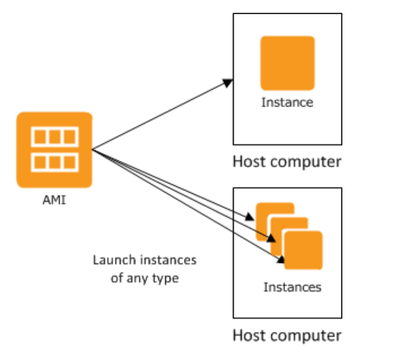
LANZAMIENTO DE LAS INSTANCIAS
AMIs: imágenes de máquina de Amazon que se encargan de lanzar instancias para las máquina locales de los usuarios.
Desde una única AMI, se puede lanzar mínimo una instancia para cada máquina local.

Slide 16
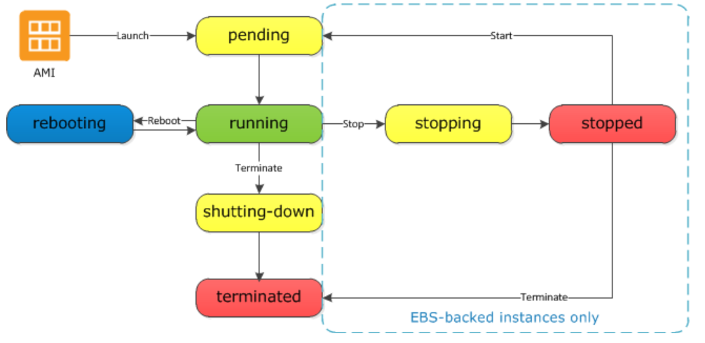
CICLO DE VIDA DE UNA INSTANCIA
Pendiente: primer lanzamiento desde una AMI.
Ejecución: en una máquina local.
Detenida/Interrumpida: fallo involuntario o por el sistema.
Finalizada: termina el periodo de contratación de la misma.

Slide 17
OPCIONES DE CONTRATACIÓN
Descripción | Ventajas | Desventajas
Spot: PUJAR por los recursos disponibles | Precio por hora BAJO | El sistema SI puede interrumpir la instancia
Reservadas: SIEMPRE hay disponibilidad de recursos | El sistema NO interrumpe la instancia | Precio por hora ALTO
Bajo demanda: NO SIEMPRE hay disponibilidad de recursos | El sistema NO interrumpe la instancia | Precio por hora ALTO
Host dedicados: recursos HW exclusivos | El sistema NO interrumpe la instancia | Precio por hora MUY ALTO
*** Los host dedicados no los contemplaremos durante el trabajo debido a su elevado precio por los recursos exclusivos que requiere ***

Slide 18
CATEGORÍAS Y TIPOS DE INSTANCIA
Las instancias se clasifican en varios tipos en función de la categoría a la que pertenezcan atendiendo a sus características generales.
Cada tipo de instancia presenta varias tamaños en función de la cantidad o calidad de sus especificaciones: xlarge, 2xlarge, 4xlarge,…
Categoría | Tipo de instancia
USO GENERAL | T3, T2, M4 Y M5
OPTIMIZADAS PARA INFORMÁTICA | C5 y C4
OPTIMIZADAS PARA MEMORIA | R5, R4, X1e, X1, Memoria elevada y Z1d
INFORMÁTICA ACELERADA | P3, P2, G3, y F1
OPTIMIZADAS PARA ALMACENAMIENTO | H1, I3 y D2

Slide 19
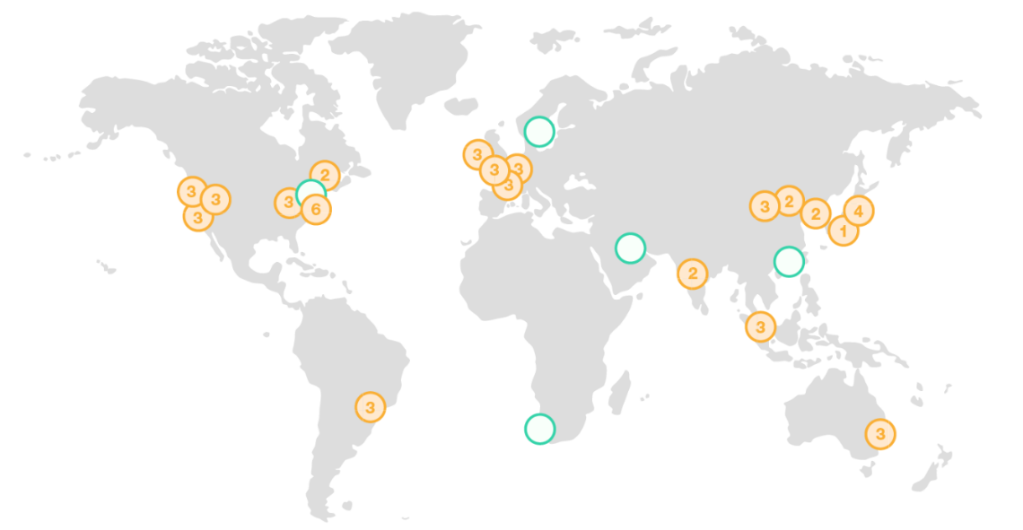
INFRAESTRUCTURA GLOBAL
Las instancias son desplegadas en varias regiones divididas a nivel mundial.
Cada una de estas regiones están compuestas por una o varias zonas de disponibilidad.

Slide 20
SERIES TEMPORALES Y MÉTODOS DE ANÁLISIS

Slide 21
INTRODUCCIÓN A LAS SERIES TEMPORALES
Serie temporal: conjunto de observaciones secuenciales obtenidas a lo largo de un determinado periodo de tiempo.
Las series temporales se utilizarán para realizar un análisis de datos pasados para predecir datos futuros.
Para este análisis, necesitaremos estudiar la tendencia y la irregularidad del comportamiento de los datos pasados.

Slide 22
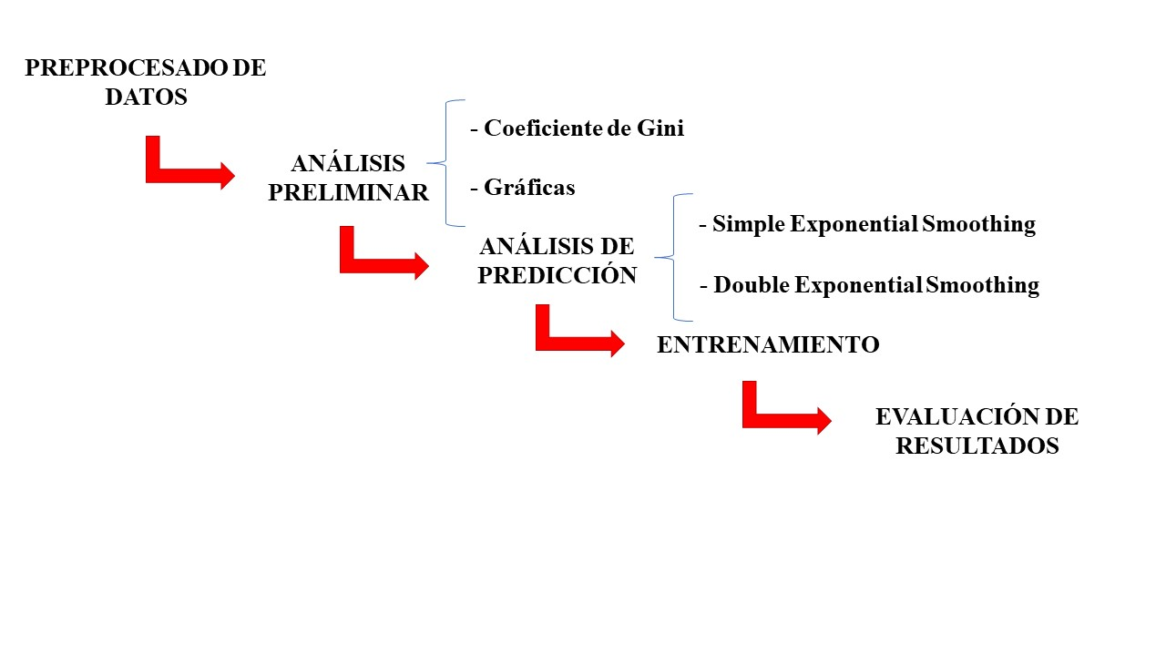
MÉTODOS DE ANÁLISIS

Slide 23
COEFICIENTE DE GINI
El coeficiente de Gini es una medida estadística que nos permite medir la desigualdad de los datos. En concreto, la utilizaremos para medir la desigualdad de los precios en un determinado periodo de tiempo.
Es un valor entre 0 y 1.
Cuanto más próximo sea el valor a 0, mayor será la igualdad que presentan los precios entre ellos.
Cuanto más próximo sea el valor a 1, mayor será la desigualdad que presentan los precios entre ellos.

Slide 24
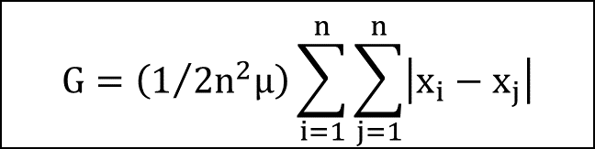
COEFICIENTE DE GINI
Fórmula del coeficiente de Gini:
$$G=\left(1/{{2n}^{2}µ}\right)\sum_{i=1}^{n}{\sum_{j=1}^{n}{\left|x_{i}−x_{j}\right|}}$$
n es el número de observaciones tomadas
µ es la media de los precios
xi,j son cada una de las observaciones

Slide 25

SIMPLE EXPONENTIAL SMOOTHING
El Simple Exponential Smoothing es una algoritmo de suavizado exponencial ideal para llevar a cabo pronósticos de datos sin tendencia clara ni estacionalidades.
U$tiliza un parámetro α$ que indica el peso que se le asocia a las observaciones pasadas.
$α$ es un valor entre 0 y 1.
Cuanto más cercano a 0, más peso le asociará a las observaciones más lejanas.
Cuanto más cercano a 1, más peso le asociará a las observaciones más cercanas.

Slide 26




SIMPLE EXPONENTIAL SMOOTHING
Suavizado de valores pasados:
yt es el valor de la observación real actual
St es el valor de la observación suavizada actual
- Pronóstico de valores futuros:
yorigin es el valor de la última observación real que disponemos
$$0 ≤ α ≤1$$
$$S_{t}= αy_{t−1}+ \left(1−α\right) S_{t−1}$$
$$S_{0}= y_{0}$$
$$S_{t+1}= αy_{origin}+ \left(1−α\right)S_{t}$$

Slide 27
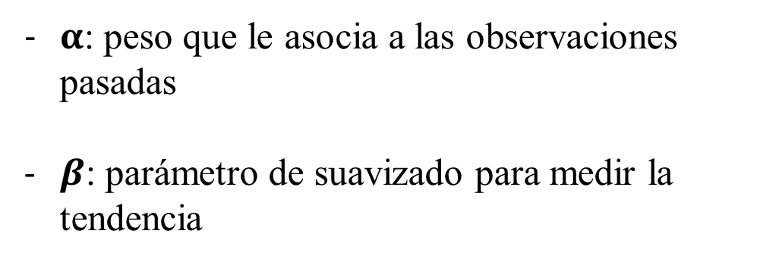
DOUBLE EXPONENTIAL SMOOTHING
El Double Exponential Smoothing es otro método de suavizado exponencial ideal para realizar pronósticos de datos que presentan tendencias.
Utiliza dos parámetros
$α$: peso que le asocia a las observaciones pasadas
$β$: parámetro de suavizado para medir la tendencia

Slide 28
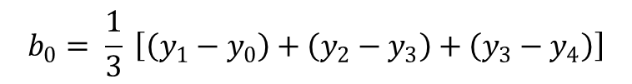





DOUBLE EXPONENTIAL SMOOTHING
$$S_{t}= αy_{t}+ \left(1−α\right)\left(S_{t−1}+b_{t−1}\right)$$
Suavizado de valores pasados:
yt es el valor de la observación real actual
St es el valor de la observación suavizada actual
bt es el valor de la estimación de la tendencia
Ft+1 es la suma de St y bt
$$0 ≤ α ≤1$$
$$S_{0}= y_{0}$$
$$F_{t+1}= S_{t}+b_{t}$$
$$b_{t}= β\left(S_{t}+S_{t−1}\right)+\left(1−β\right)b_{t−1}$$
$$0 ≤β≤1$$
$$b_{0}= \frac{1}{3} \left[\left(y_{1}−y_{0}\right)+\left(y_{2}−y_{3}\right)+\left(y_{3}−y_{4}\right)\right]$$

Slide 29
DOUBLE EXPONENTIAL SMOOTHING
- Pronóstico de valores futuros:
m representa el número de observaciones que vamos a pronosticar
$$F_{t+m}= S_{t}+{mb}_{t}$$

Slide 30
ENTORNO DE TRABAJO Y PREPARACIÓN DE LOS DATOS

Slide 31


ENTORNO DE TRABAJO
Jupyter Notebook: entorno de desarrollo para implementar código en lenguaje Python estructurado en scripts o libretas.
SQLite: gestor de base de datos.

Slide 32

PREPARACIÓN DE LOS DATOS
1. Credenciales de acceso: necesarias para ingresar con la cuenta de AWS para acceder a la plataforma.
3. Inserción de los datos: en la BBDD.
- Atributos: precio/hora, zona de disponibilidad, sistema operativo, tipo de instancia y timestamp
2. Script de descarga
- Ejecución: 90 días anteriores
- Datos disponibles: desde el 01/02/2018 hasta el 30/09/2018
DATOS CON VALORES PERDIDOS
Problema…

Slide 33

VALORES PERDIDOS
- Como el sistema solo registra el precio cuando este cambia, no todas las horas quedan registradas en la BBDD…
¿ 02:00:00, 03:00:00,…?

Slide 34

VALORES PERDIDOS
- Solución: rellenar los precios de las horas perdidas con el último precio anterior a esas horas registrado por el sistema.

Slide 35
PREPROCESADO DE DATOS
BBDD
Preprocesado por horas
Preprocesado por días
Preprocesado por semanas
Preprocesado por meses
Cada día contendrá el valor del precio máximo de las horas correspondientes a ese día
Cada semana contendrá el valor del precio máximo de los días correspondientes a esa semana
Cada mes contendrá el valor del precio máximo de los días correspondientes a ese mes

Slide 36
PARÁMETROS DEL SISTEMA
Fecha de inicio / fin: especificar conjunto de observaciones pasadas.
Posteriores: número de observaciones futuras.
Tipo de sistema operativo: SUSE Linux / Linux Unix / Windows
Categoría_Región: C4_ap_northeast_1, C4_ap_northeast_2, …
Zona de disponibilidad: ap-northeast-1a, ap-northeast-1c, …
Otros parámetros: alpha / beta

Slide 37
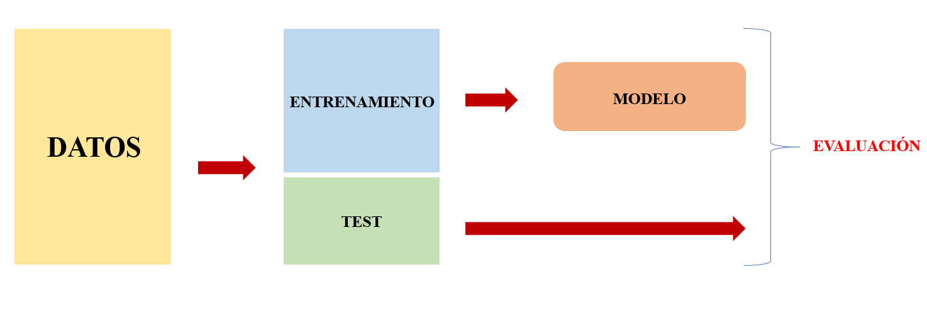
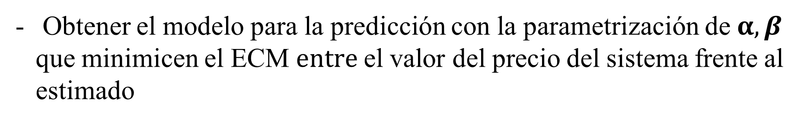
ENTRENAMIENTO DE LOS DATOS
Obtener el modelo para la predicción con la parametrización de $α,β$ que minimicen el ECM $entre$el valor del precio del sistema frente al estimado

Slide 38


EVALUACIÓN DEL MODELO
Evaluar el modelo obtenido con el conjunto de test en base a las siguientes métricas:
1. Error Cuadrático Medio: entre el conjunto de entrenamiento del modelo de predicción frente al de test con los datos reales.
2. Servicio Cumplido:
Si precioMaximoCjtoTrain >= precioMaximoCjtoTest entonces
Si precioMaximoCjtoTrain < precioMaximoCjtoTest entonces
3. Ahorro en coste: porcentaje de ahorro del precio obtenido de la instancia spot frente a una reservada y bajo demanda.

Slide 39
EXPERIMENTOS

Slide 40
EXPERIMENTO 1 – PREDICCIÓN DIARIA
Tipo de instancia: c4.2xlarge
Sistema Operativo: SUSE Linux
Periodo de contratación: del 17 al 24 de marzo de 2018 (7 días)
Requisitos de usuario
y especificaciones
Selección de la zona y región entre ap_northeast_1 y ap_southeast_1 para las observaciones pasadas (01/02/2018 – 17/03/2018)

Slide 41
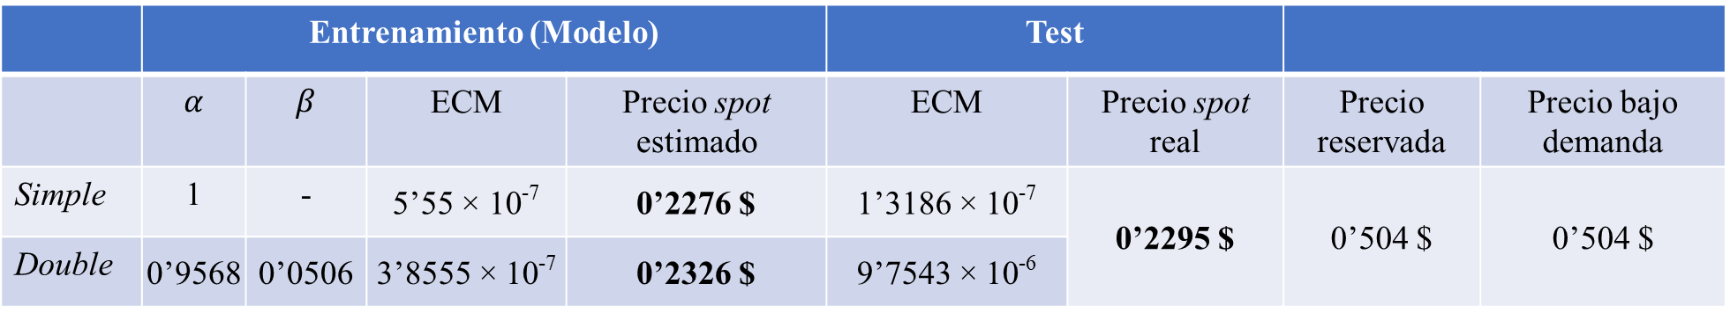
EXPERIMENTO 1 – PREDICCIÓN DIARIA
Conjunto de entrenamiento: 28/02/2018 – 17/03/2018
Conjunto de test: 17/03/2018 – 24/03/2018
Resultados:
Coeficiente de Gini: 0’0071
Índice de desigualdad bajo
 | Entrenamiento (Modelo) |  |  |  | Test
 | $$α$$ | $$β$$ | ECM | Precio spot estimado | ECM | Precio spot real | Precio reservada | Precio bajo demanda
Simple | 1 | - | 5’55 × 10⁻⁷ | 0’2276 $ | 1’3186 × 10⁻⁷ | 0’2295 $ | 0’504 $ | 0’504 $
Double | 0’9568 | 0’0506 | 3’8555 × 10⁻⁷ | 0’2326 $ | 9’7543 × 10⁻⁶

Slide 42
EXPERIMENTO 1 – PREDICCIÓN DIARIA
Comparativa de algoritmos:
 | Simple Exponential Smoothing | Double Exponential Smoothing
ECM | 1’3186 × 10⁻⁷ | 9’75429 × 10⁻⁶
Servicio Cumplido
Ahorro en coste | - | 53,85 %
0’2276 < 0’2295 NO
0’2326 >= 0’2295 SI
El Double cumple con el servicio requerido para el usuario pero el Simple no

Slide 43
EXPERIMENTO 2 – PREDICCIÓN SEMANAL
Tipo de instancia: m4.2xlarge
Sistema Operativo: Linux/Unix
Periodo de contratación: del 15 de agosto al 12 de septiembre de 2018 (4 semanas)
Requisitos de usuario
y especificaciones
Selección de la zona y región entre us_east_2 y us_west_1 para las observaciones pasadas (Semana 1: 01/02/2018 – Semana 23: 15/08/2018)

Slide 44
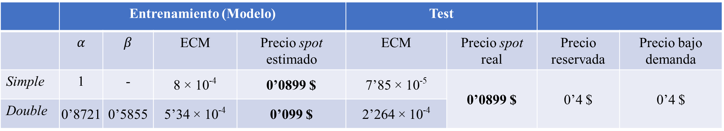
EXPERIMENTO 2 – PREDICCIÓN SEMANAL
Conjunto de entrenamiento: Semana 13 – Semana 23
Conjunto de test: Semana 24 – Semana 28
Resultados:
Coeficiente de Gini: 0’1817
Índice de desigualdad medio-bajo
 | Entrenamiento (Modelo) |  |  |  | Test
 | $$α$$ | $$β$$ | ECM | Precio spot estimado | ECM | Precio spot real | Precio reservada | Precio bajo demanda
Simple | 1 | - | 8 × 10⁻⁴ | 0’0899 $ | 7’85 × 10⁻⁵ | 0’0899 $ | 0’4 $ | 0’4 $
Double | 0’8721 | 0’5855 | 5’34 × 10⁻⁴ | 0’099 $ | 2’264 × 10⁻⁴

Slide 45
EXPERIMENTO 2 – PREDICCIÓN SEMANAL
Comparativa de algoritmos:
 | Simple Exponential Smoothing | Double Exponential Smoothing
ECM | 7’85 × 10⁻⁵ | 2’264 × 10⁻⁴
Servicio Cumplido
Ahorro en coste | 77’53 % | 75’25 %
0’0899 >= 0’0899 SI
0’099 >= 0’0899 SI
A igualdad de condiciones, el Simple tiene menor ECM y mayor ahorro económico que el Double

Slide 46
EXPERIMENTO 3 – PREDICCIÓN MENSUAL
Tipo de instancia: i3.2xlarge
Sistema Operativo: SUSE Linux
Periodo de contratación: agosto y septiembre (2 meses)
Requisitos de usuario
y especificaciones
Selección de la zona y región entre eu_central_1 y ap_northeast_1 para las observaciones pasadas (febrero - julio)

Slide 47
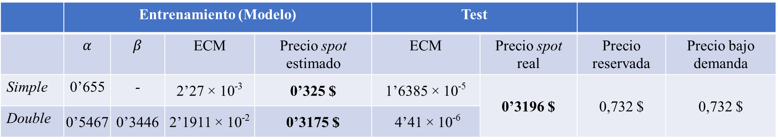
EXPERIMENTO 3 – PREDICCIÓN MENSUAL
Conjunto de entrenamiento: febrero - julio
Conjunto de test: agosto - septiembre
Resultados:
Coeficiente de Gini: 0’066
Índice de desigualdad bajo
 | Entrenamiento (Modelo) |  |  |  | Test
 | $$α$$ | $$β$$ | ECM | Precio spot estimado | ECM | Precio spot real | Precio reservada | Precio bajo demanda
Simple | 0’655 | - | 2’27 × 10⁻³ | 0’325 $ | 1’6385 × 10⁻⁵ | 0’3196 $ | 0,732 $ | 0,732 $
Double | 0’5467 | 0’3446 | 2’1911 × 10⁻² | 0’3175 $ | 4’41 × 10⁻⁶

Slide 48
EXPERIMENTO 3 – PREDICCIÓN MENSUAL
Comparativa de algoritmos:
 | Simple Exponential Smoothing | Double Exponential Smoothing
ECM | 4’41 × 10⁻⁶ | 1’6385 × 10⁻⁵
Servicio Cumplido
Ahorro en coste | 56’63 % | -
0’325 >= 0’3196 SI
0’3175 < 0’3196 NO
El Simple cumple con el servicio requerido para el usuario pero el Double no

Slide 49
CONCLUSIONES
Objetivos cumplidos: estudio de AWS, descarga y preprocesado de datos, estudio y ejecución de algoritmos y estimación del precio.
Nuevas técnicas de predicción.
- Windows no cambia a penas de precio.
Resultados del pronóstico muy similares a los reales.
Precio instancia spot < precio instancia reservada / bajo demanda.

Slide 50
PROPUESTAS DE MEJORA
Otras técnicas de predicción: regresión,...
Triple Exponential Smoothing: técnica de ponderado exponencial para periodos con estacionalidad.
Método de hold-out para el entrenamiento: varios folds o conjuntos para obtener el modelo.

Slide 51
FIN
MUCHAS GRACIAS POR SU ATENCIÓN

